Slide 1
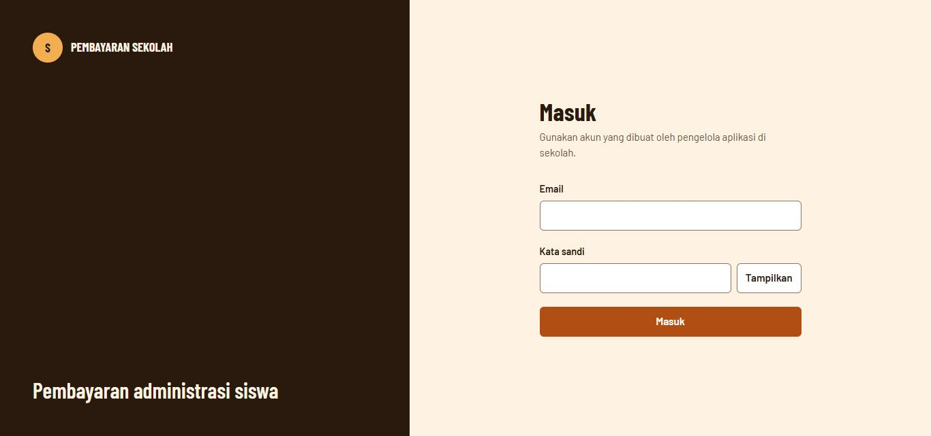
Aplikasi Pembayaran Sekolah
Panduan penggunaan
Untuk staf TU, bendahara, dan kepala sekolah. Dari persiapan awal tahun sampai kuitansi dan kartu bukti pembayaran.
Notes:
Sapa peserta. Jelaskan bahwa slide ini mengikuti tampilan aplikasi yang sekarang, dengan tangkapan layar asli dari data uji (nama siswa "Siswa Uji Coba"). Akun dibuat oleh pengelola aplikasi; tidak ada pendaftaran sendiri.

Slide 2
Siapa melakukan apa
Pengantar
Bendahara dan staf TU
Kepala Sekolah
Melayani pembayaran di Kasir
Membuat tagihan dan mengatur tarif
Mencetak kartu dan kuitansi
Mengelola siswa, kelas, dan tahun pelajaran
Mengajukan pembatalan bila salah input
Memantau Beranda dan Laporan
Menyetujui atau menolak pembatalan
Melihat Audit Log
Melihat data sekolah tanpa mengubahnya
Panduan Aplikasi Pembayaran Sekolah
Notes:
Menu di sisi kiri menyesuaikan peran. Bendahara melihat Kasir, Tagihan, Kartu Pembayaran, Jenis dan Tarif Pembayaran. Kepala Sekolah melihat Persetujuan dan Audit Log. Setiap orang masuk dengan akunnya sendiri.

Slide 3

Alur kerja dalam setahun
Pengantar
1. Awal tahun
2. Setiap hari
3. Akhir hari
4. Akhir tahun
Siapkan
Layani
Tutup kas
Ganti tahun
Data sekolah, tarif, dan tagihan. Cetak kartu kosong per kelas.
Buka kas, terima pembayaran, cetak kuitansi, tulis di kartu.
Hitung uang di laci dan cocokkan dengan catatan.
Siapkan tahun berikutnya, lalu Jadikan aktif.
Panduan Aplikasi Pembayaran Sekolah
Notes:
Gambaran besar sebelum masuk ke langkah rinci. Langkah 2 dan 3 berulang setiap hari sekolah. Langkah 1 dan 4 hanya sekali setahun.

Slide 4
Delapan langkah, lihat Setup Awal
Persiapan awal tahun
1
2
3
4
Pengaturan
Tahun Pelajaran
Jurusan dan Kelas
Siswa
Nama, alamat, dan logo sekolah untuk kuitansi.
Tambah tahunnya, lalu Jadikan aktif.
Setiap kelas terikat ke satu tahun pelajaran.
Satu per satu, atau Impor dari Excel.
5
6
7
8
Jenis Pembayaran
Tarif Pembayaran
Tagihan
Kartu Pembayaran
SPP bulanan, Daftar Ulang, LKS, ASTS, PKL, dan lainnya.
Nominal per jenis dan tahun, boleh beda per kelas.
Buat tagihan per kelas untuk tiap jenis dan periode.
Cetak kartu kosong per kelas, bagikan ke siswa.
Panduan Aplikasi Pembayaran Sekolah
Notes:
Urutan ini penting: tagihan butuh tarif, tarif butuh jenis pembayaran dan tahun pelajaran, dan kartu butuh siswa yang sudah ada di kelas. Saat mengimpor siswa dari Excel, kolom wajibnya nama_lengkap dan kelas, dan nama kelas harus sama persis dengan yang ada di menu Kelas.

Slide 5
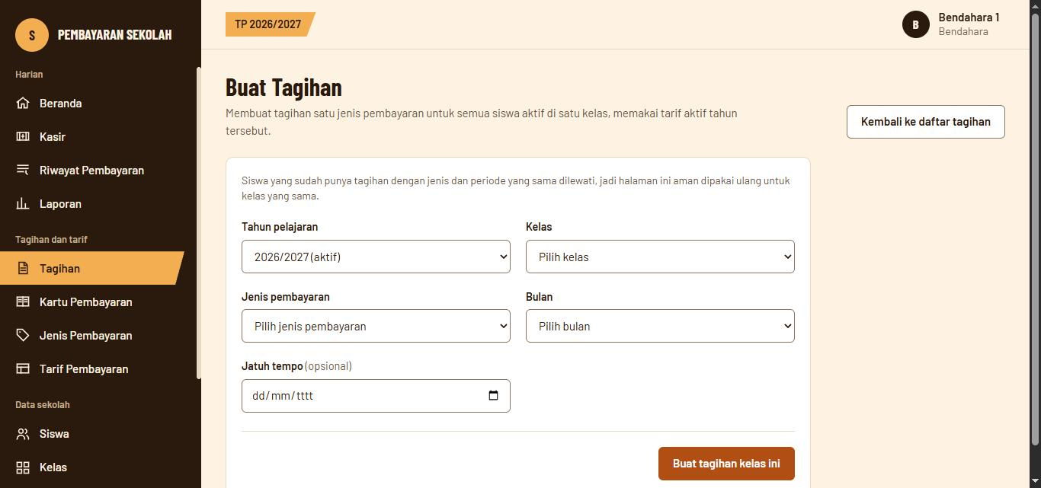
Buat tagihan per kelas
Persiapan awal tahun
1
Menu Tagihan, klik Buat tagihan. Pilih tahun pelajaran dan kelas.
2
Pilih jenis pembayaran. SPP: pilih bulan. Lainnya: tulis periode, misalnya Semester 1.
3
Klik Buat tagihan kelas ini, lalu konfirmasi.
4
Aman diulang: siswa yang sudah punya tagihan yang sama dilewati.
Panduan Aplikasi Pembayaran Sekolah
Notes:
Tagihan memakai tarif yang berlaku untuk tahun dan kelas itu. Kalau tarif belum ada, tagihan tidak terbentuk. SPP dibuat bulan per bulan. Kalau ada siswa baru di tengah tahun, cukup ulangi Buat tagihan untuk kelasnya: siswa lama tidak akan mendapat tagihan ganda.

Slide 6
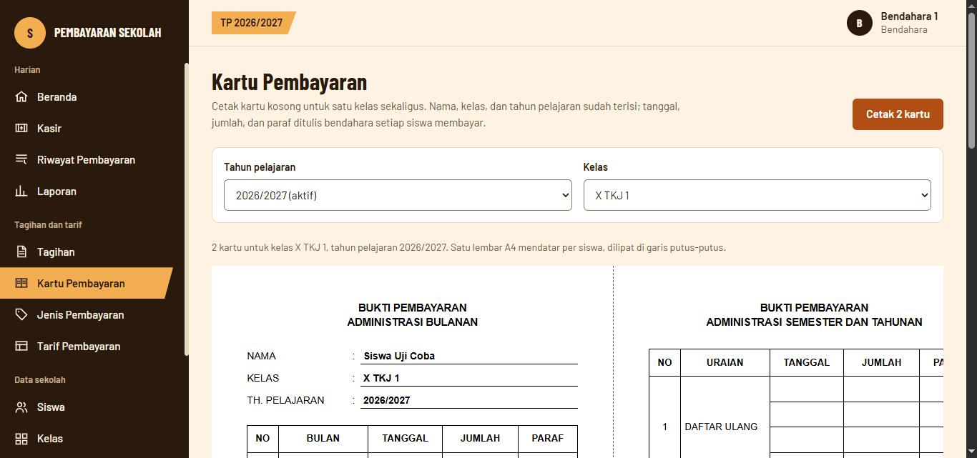
Cetak kartu kosong per kelas
Persiapan awal tahun
1
Buka menu Kartu Pembayaran.
2
Pilih tahun pelajaran dan kelas.
3
Klik Cetak kartu. Satu lembar A4 mendatar untuk setiap siswa aktif.
4
Nama, kelas, dan tahun sudah terisi. Tabelnya kosong untuk diisi tangan.
Panduan Aplikasi Pembayaran Sekolah
Notes:
Cetak sekali di awal tahun, lalu bagikan ke siswa. Kartu dibawa siswa setiap kali membayar. Kalau ada siswa baru, buka halaman kartu siswa itu dari Data Siswa, tombol Kartu.

Slide 7
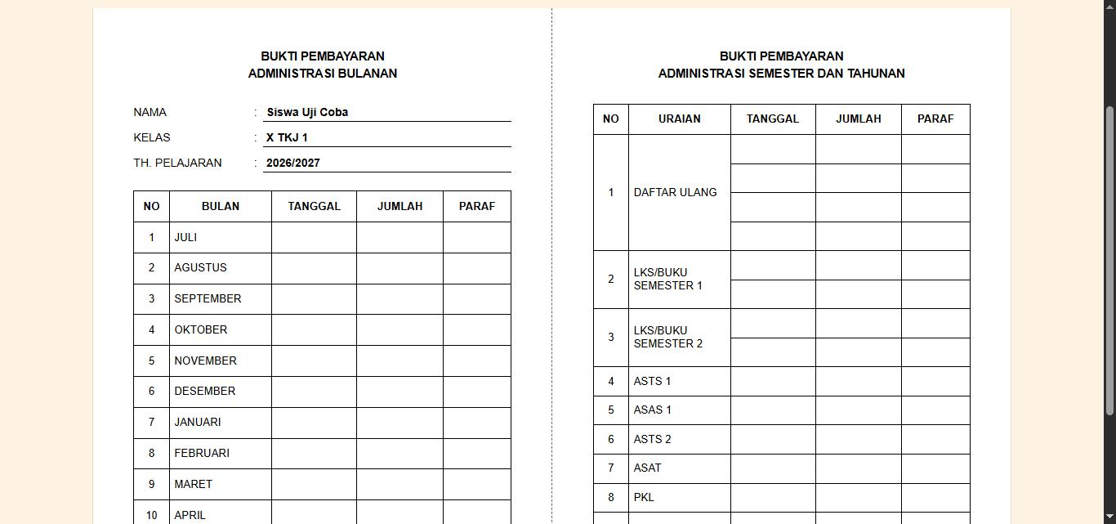
Kartu yang dibawa siswa
Persiapan awal tahun
Kiri
Administrasi bulanan, Juli sampai Juni.
Kanan
Semester dan tahunan: Daftar Ulang, LKS, ASTS, ASAS, ASAT, PKL, Asesmen Akhir.
Kertas
A4 mendatar, lipat di garis putus-putus. Kertas 230 gsm lebih awet.
Panduan Aplikasi Pembayaran Sekolah
Notes:
Bentuk kartu mengikuti kartu lama sekolah. Jenis pembayaran yang namanya tidak cocok dengan uraian di kartu masuk ke baris 10. Karena itu nama jenis pembayaran sebaiknya memakai kata seperti Daftar Ulang, LKS Semester 1, ASTS, PKL.

Slide 8
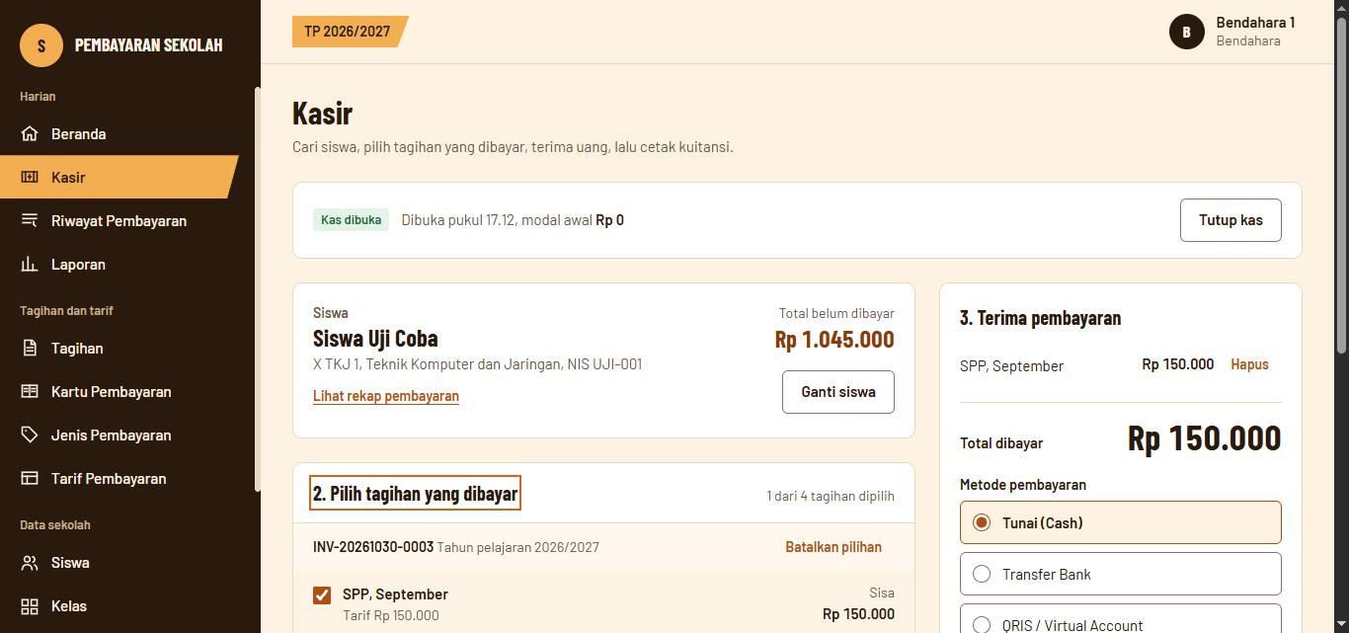
Cari siswa, pilih tagihan
Kasir, langkah 1 dari 3
1
Pagi hari: klik Buka kas, isi uang modal di laci.
2
Ketik nama, NIS, atau NISN. Pilih dengan panah, lalu Enter.
3
Centang tagihan yang dibayar. Cicilan: ubah nominal Dibayar sekarang.
4
Pilih metode, isi Uang diterima. Kembalian dihitung otomatis.
Panduan Aplikasi Pembayaran Sekolah
Notes:
Pembayaran hanya bisa dicatat setelah kas dibuka. Yang muncul di pencarian hanya siswa aktif yang masih punya tagihan. Minta siswa menyerahkan kartunya saat membayar.

Slide 9
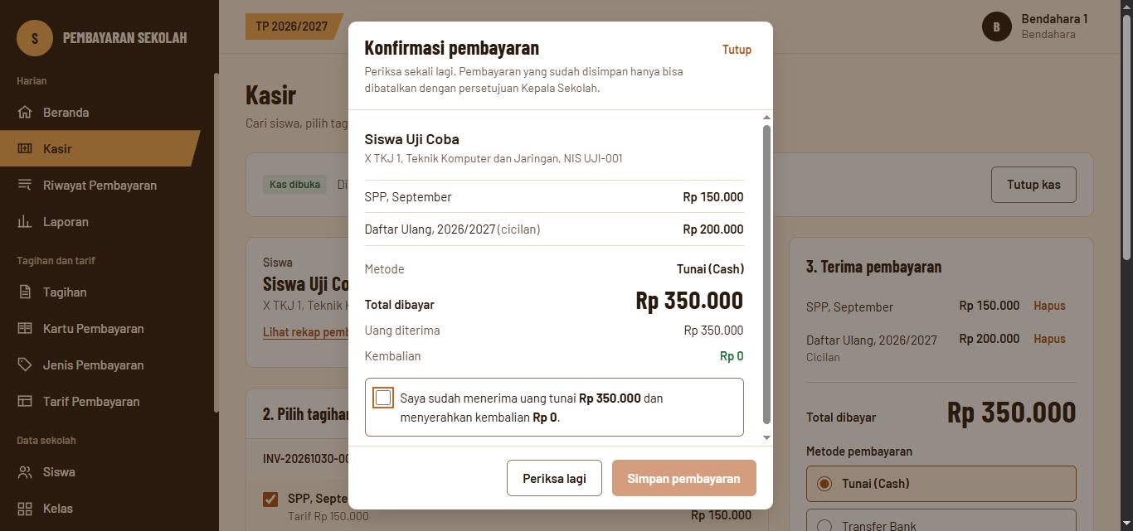
Periksa, lalu simpan
Kasir, langkah 2 dari 3
1
Klik Proses pembayaran.
2
Periksa nama siswa, rincian, total, dan kembalian.
3
Centang bahwa uang sudah diterima.
4
Klik Simpan pembayaran. Salah? Klik Periksa lagi.
Panduan Aplikasi Pembayaran Sekolah
Notes:
Setelah disimpan, pembayaran tidak bisa dihapus. Kalau ternyata salah, ajukan pembatalan dan Kepala Sekolah yang memutuskan. Karena itu langkah periksa ini penting.

Slide 10
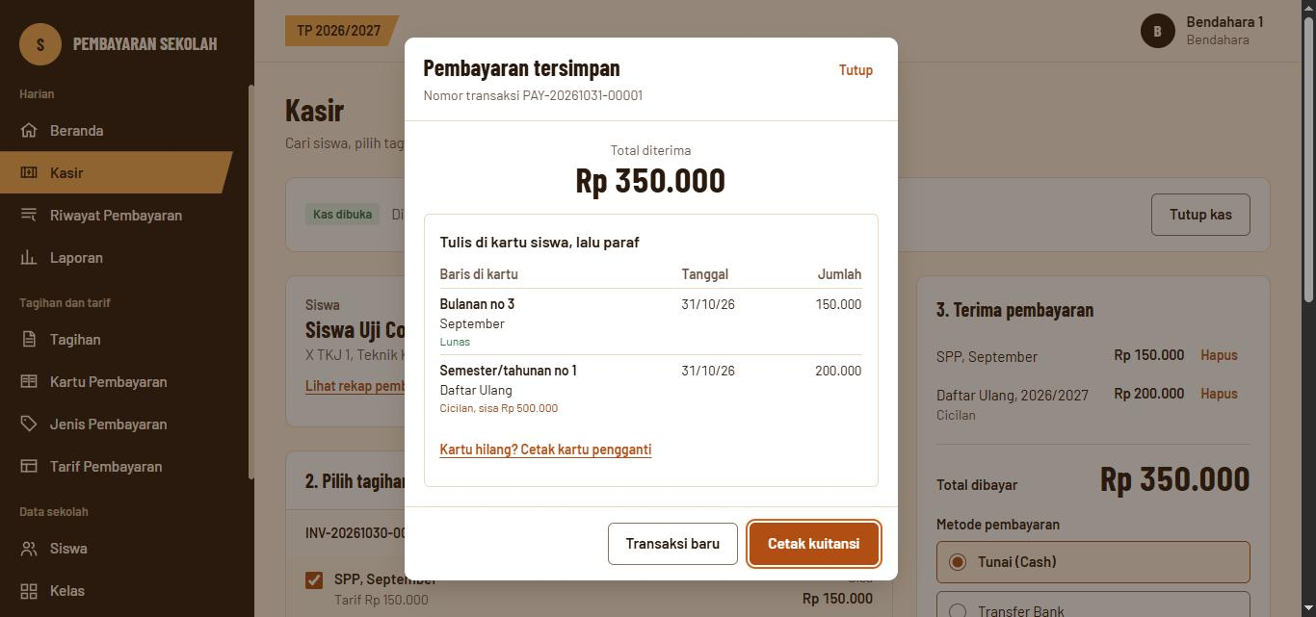
Tulis di kartu, cetak kuitansi
Kasir, langkah 3 dari 3
1
Serahkan kembalian bila ada.
2
Salin tiap baris di panel ke kartu siswa: tanggal dan jumlah, lalu paraf.
3
Klik Cetak kuitansi dan berikan ke siswa.
4
Kartu hilang? Klik Cetak kartu pengganti.
Panduan Aplikasi Pembayaran Sekolah
Notes:
Panel ini menyebut baris kartu yang tepat, misalnya Bulanan nomor 3 untuk September. Bendahara tinggal menyalin, sehingga tulisan di kartu selalu sama dengan catatan sistem.

Slide 11
Aturan menulis di kartu
Cicilan
SPP bulanan
Semester dan tahunan
Satu bulan punya satu baris. Ditulis sekali, saat bulan itu lunas, dengan total sebulan.
Setiap cicilan ditulis di barisnya sendiri, langsung saat dibayar.
Contoh: Agustus dibayar 100.000, lalu 50.000. Saat pelunasan, tulis 150.000 di baris Agustus.
Contoh: Daftar Ulang punya 4 baris. Cicilan 200.000 ditulis di baris kosong pertama.
Setiap pembayaran, termasuk cicilan, tetap mendapat kuitansi.
Panduan Aplikasi Pembayaran Sekolah
Notes:
Tidak perlu menghafal aturan ini. Panel di kasir sudah memisahkan mana yang ditulis sekarang dan mana yang belum. Untuk SPP yang baru dibayar sebagian, panel menampilkan Belum ditulis di kartu beserta sisanya.

Slide 12
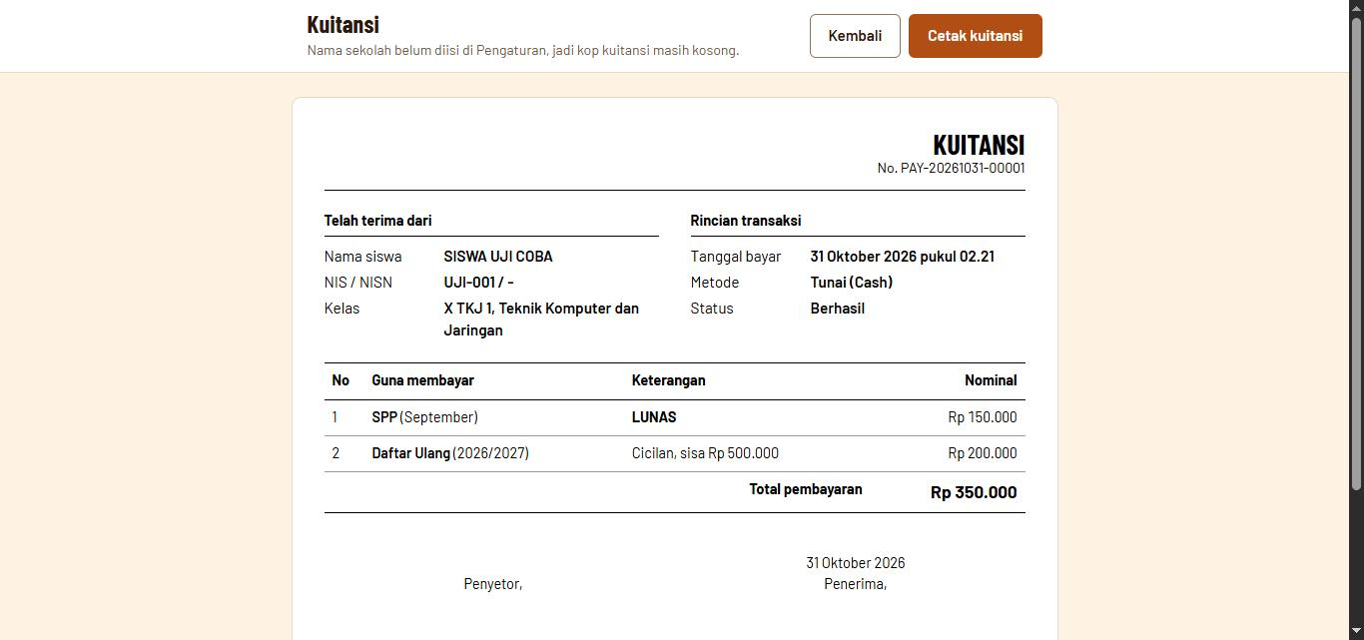
Kuitansi untuk setiap pembayaran
Bukti dari sistem
1
Dicetak setiap kali bayar, termasuk cicilan.
2
Keterangan berisi LUNAS, atau sisa cicilan pada saat itu.
3
Cetak ulang dari menu Riwayat Pembayaran.
4
Nama dan logo sekolah diambil dari Pengaturan.
Panduan Aplikasi Pembayaran Sekolah
Notes:
Kuitansi lama tidak berubah walaupun tagihannya kemudian dilunasi: sisa yang tertulis adalah sisa saat transaksi itu terjadi. Kalau kop kuitansi kosong, isi nama sekolah di menu Pengaturan.

Slide 13
Tutup kas sebelum pulang
Akhir hari
1
2
3
Di menu Kasir, klik Tutup kas.
Hitung uang fisik di laci dan isi jumlahnya.
Ada selisih? Tulis catatannya, lalu tutup kas.
Aplikasi menghitung saldo awal ditambah penerimaan tunai, lalu membandingkannya dengan uang di laci.
Panduan Aplikasi Pembayaran Sekolah
Notes:
Kas tidak tertutup sendiri. Kalau lupa ditutup, pembayaran hari berikutnya masuk ke sesi kas yang sama sehingga penghitungan menjadi sulit. Biasakan menutup kas setiap hari.

Slide 14
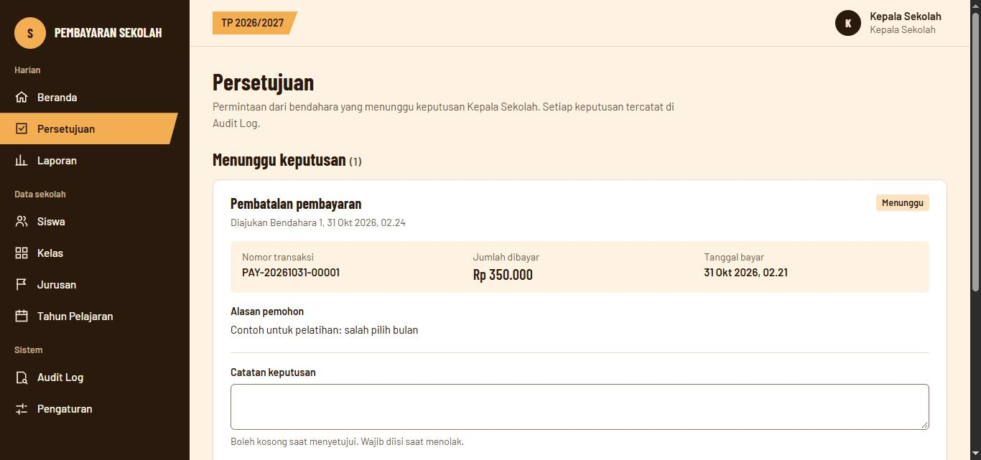

Pembatalan lewat persetujuan
Salah input
Bendahara
Di Riwayat Pembayaran, klik Ajukan pembatalan dan tulis alasannya.
Kepala Sekolah
Di Persetujuan, setujui atau tolak. Menolak wajib diberi catatan.
Jika disetujui
Pembayaran batal dan tagihannya terbuka lagi.
Panduan Aplikasi Pembayaran Sekolah
Notes:
Pembayaran tidak bisa dihapus langsung, supaya pembukuan tetap rapi. Setiap pengajuan dan keputusan tercatat di Audit Log. Permintaan di gambar adalah contoh untuk pelatihan dan sudah ditolak.

Slide 15
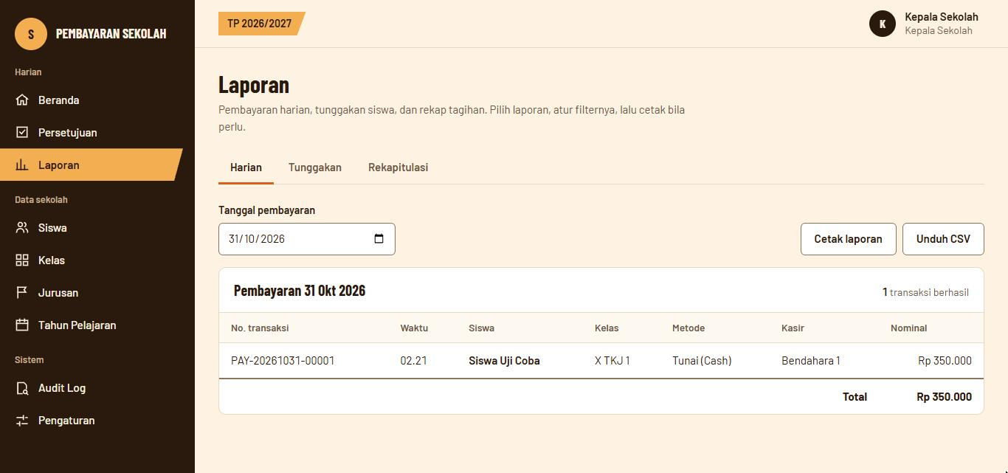
Memantau tanpa mengetik ulang
Kepala Sekolah
Beranda
Persentase tagihan terbayar dan total tunggakan.
Laporan
Harian, Tunggakan, Rekapitulasi. Bisa dicetak.
Audit Log
Jejak pembayaran, buka dan tutup kas, serta keputusan.
Panduan Aplikasi Pembayaran Sekolah
Notes:
Laporan Harian juga bisa diunduh sebagai CSV. Laporan Tunggakan menghitung semua tagihan yang belum lunas, termasuk yang belum jatuh tempo.

Slide 16
Pergantian tahun pelajaran
Akhir tahun
1
2
3
Tambah tahun pelajaran baru beserta tanggal mulai dan selesai.
Siapkan kelas baru, pindahkan siswa ke kelasnya, atur tarif tahun baru.
Baru setelah itu, klik Jadikan aktif.
Bila tahun baru sudah dimulai tetapi belum diaktifkan, Beranda menampilkan pengingat. Pergantiannya tidak otomatis.
Panduan Aplikasi Pembayaran Sekolah
Notes:
Tahun aktif menentukan pita TP di kepala halaman, angka di Beranda, dan pilihan bawaan saat membuat tagihan dan mencetak kartu. Saat ini siswa dipindah kelas satu per satu lewat tombol Ubah di Data Siswa; fitur kenaikan kelas massal belum ada.

Slide 17
Kalau ada masalah
Bantuan
Yang terjadi | Yang dilakukan
Tombol tidak bereaksi setelah aplikasi diperbarui | Tekan Ctrl+Shift+R
Pembayaran tidak bisa disimpan | Pastikan kas sudah dibuka
Siswa tidak muncul di Kasir | Hanya siswa aktif yang punya tagihan yang muncul
Tagihan tidak terbentuk | Periksa tarif untuk jenis dan tahun itu
Kop kuitansi kosong | Isi nama sekolah di Pengaturan
Lupa kata sandi | Hubungi pengelola aplikasi
Panduan Aplikasi Pembayaran Sekolah
Notes:
Panduan tertulis yang lebih lengkap ada di docs/panduan_penggunaan.md di folder aplikasi. Belum ada fitur reset kata sandi dari layar Masuk, jadi akun dipulihkan oleh pengelola.

